Slide 1
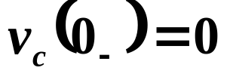

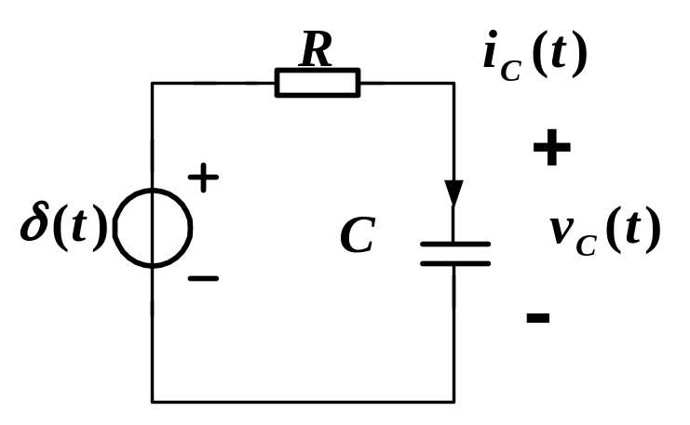
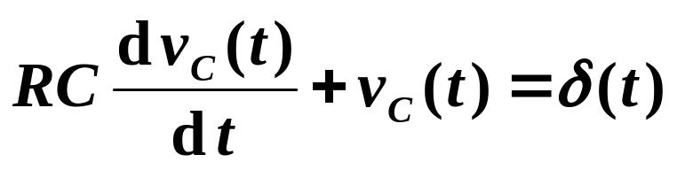
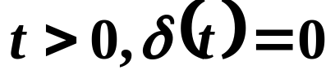
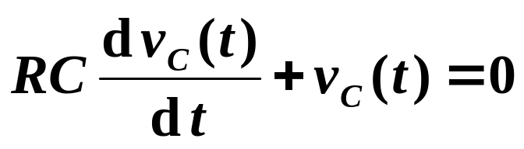
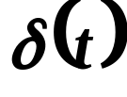

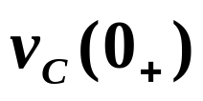
例2-5-1 一阶系统的冲激响应
求下图RC电路的冲激响应.
（条件： ）
列系统微分方程：
齐次方程
冲激 在 时转为系统的储能（由 体现），t>0时，在非零初始条件下齐次方程的解，即为原系统
的冲激响应。

Slide 2
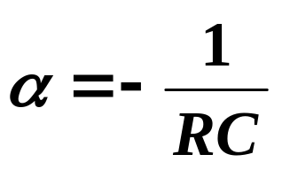

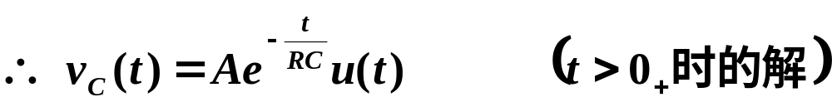

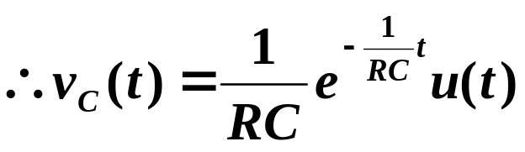
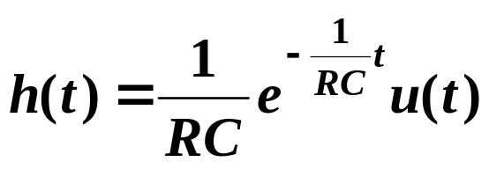
求解
特征方程
特征根
下面的问题是确定系数A,求A有两种方法：
方法1：冲激函数匹配法求出 ，定系数A。
方法2：奇异函数项相平衡法，定系数A。
A=1/RC
即:
波形

Slide 3
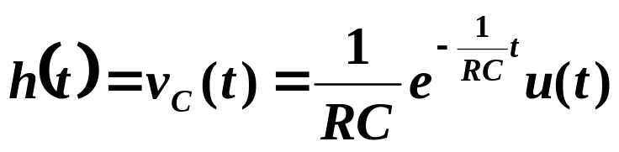
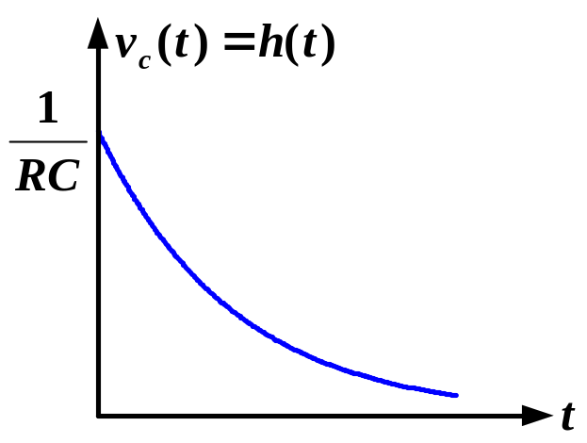
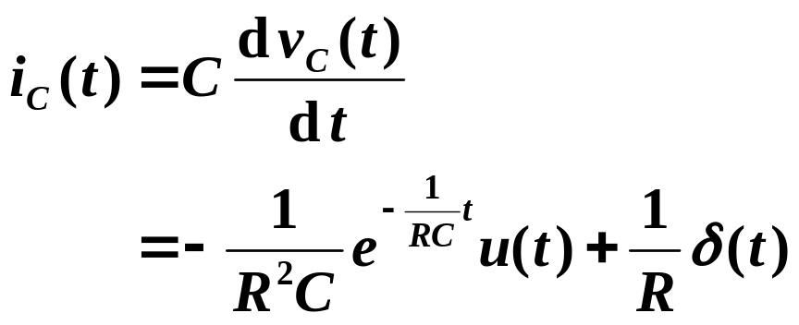
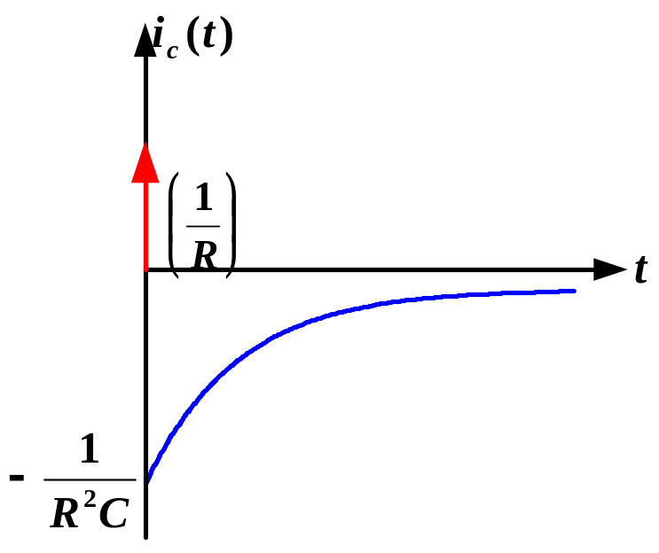
波形
注意！
电容器的电流在 t=0时有一冲激，这就是电容电压突变的原因

Slide 4
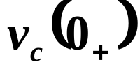
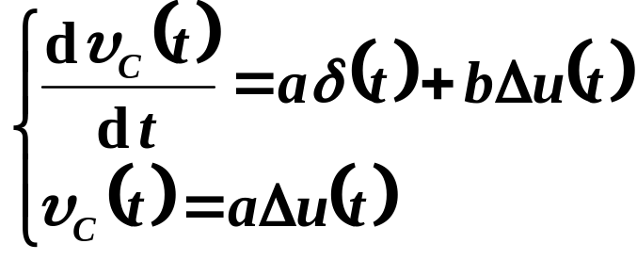
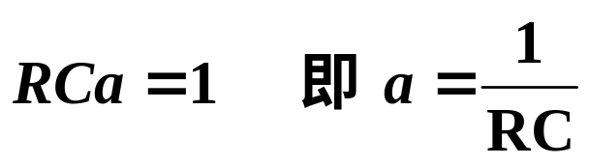
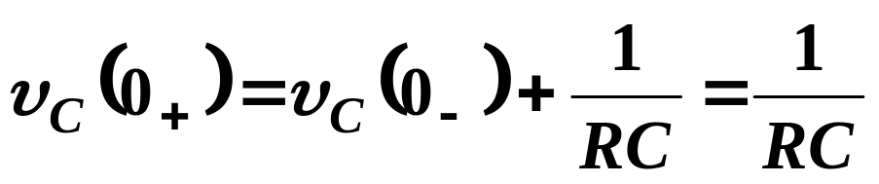
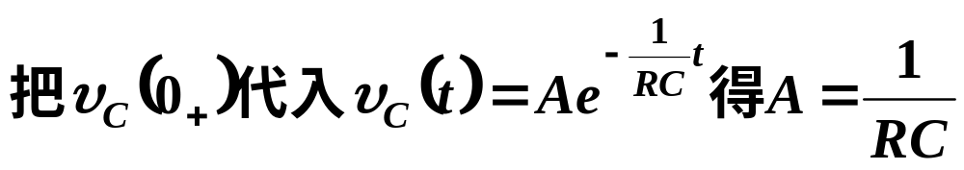
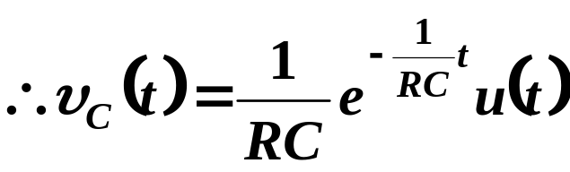
方法1：求
据方程可设
代入方程得
得出
所以

Slide 5
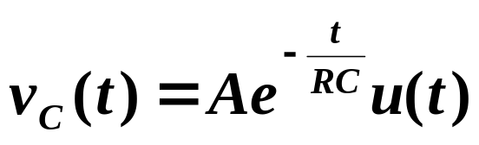
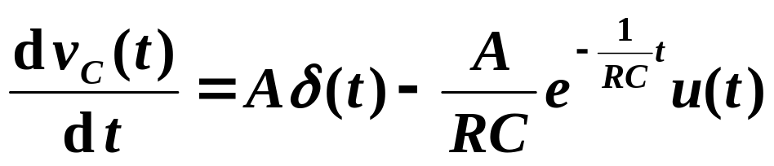
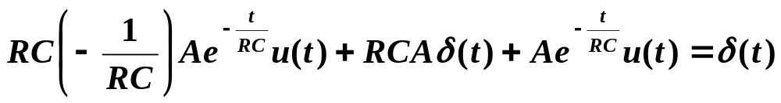

方法2：奇异函数项相平衡原理
已知方程
冲激响应
求导
代入原方程
注意！
整理，方程左右奇异函数项系数相平衡
∴RCA=1 ⇒ A=1/RC

